Slide 1
Приемники излучения

Slide 2
Типы детекторов
Интегрирующие детекторы | Детекторы счета фотонов (PCD)
Накапливают приходящее излучение со временем | Реагируют почти на каждый приходящий фотон
Пример: фотографическая пластинка, ПЗС | Пример: фотоумножитель микроканальная пластинка

Slide 3
Общие свойства детекторов
Квантовая эффективность
Частотная характеристика
Постоянная времени (инерционность)
Линейность
Усиление
Динамический диапазон
Пороговая чувствительность
Уровень насыщения
Чувствительность к космическим лучам
Функция считывания
Строение чувствительного слоя
Однородность чувствительности
Память
Размер элемента
Эффективная фоточувствительная площадь
Рабочая температура чувствительного слоя
Шум
Дробовой шум
Шум считывания
Темновой ток
Фон
…...

Slide 4
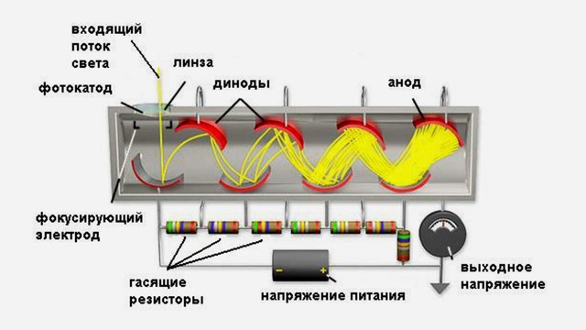
Фотоумножитель
BeO, MgO >10
с коэффициентом вторичной эмиссии >1
Применение в спектроскопии: сканирующие спектрографы

Slide 5
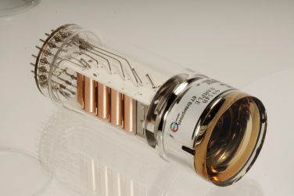
Фотоумножитель
Параметры
Спектральный квантовый выход или спектральная чувствительность фотокатода — эффективность преобразования энергии фотона в поток фотоэлектронов
Режим счета фотонов
Красная граница фотоэффекта
Коэффициент усиления
Темновой ток
Неравномерность чувствительности фотокатода
Необходимость равномерной и полной засветки фотокатода - применение линзы Фабри.

Slide 6
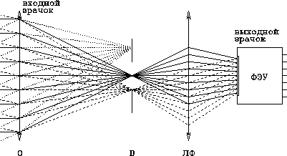
Линза Фабри
Строит изображение входного зрачка (не звезды!) на фотокатоде
Равномерная и полная засветка окна фотокатода
Компенсация сдвига звезды во выходном зрачке

Slide 7
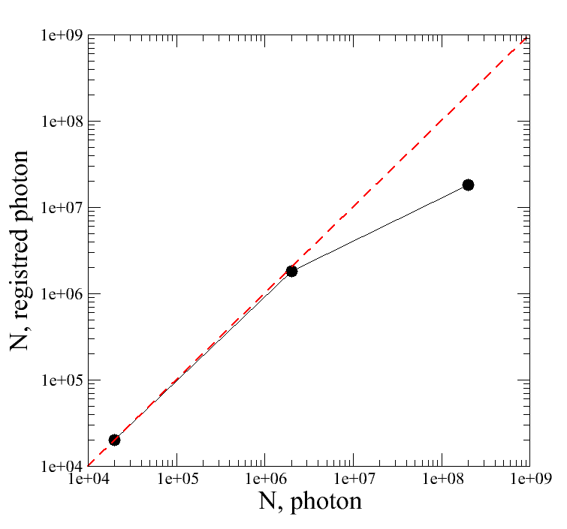
Нелинейность фотоумножителя

Slide 8
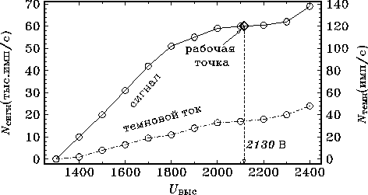
Счетная характеристика фотоумножителя
Регистрируются не все
фотоэлектроны

Slide 9
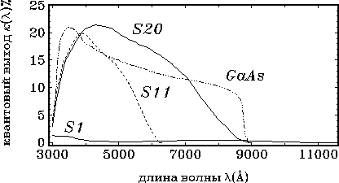
Квантовая эффективность
(световая спектральная чувствительность)
Na-K-Sb-Cs
Sb-Cs
Ag-O-Cs
Cs-Te, Cs-I
InGaAs

Slide 10
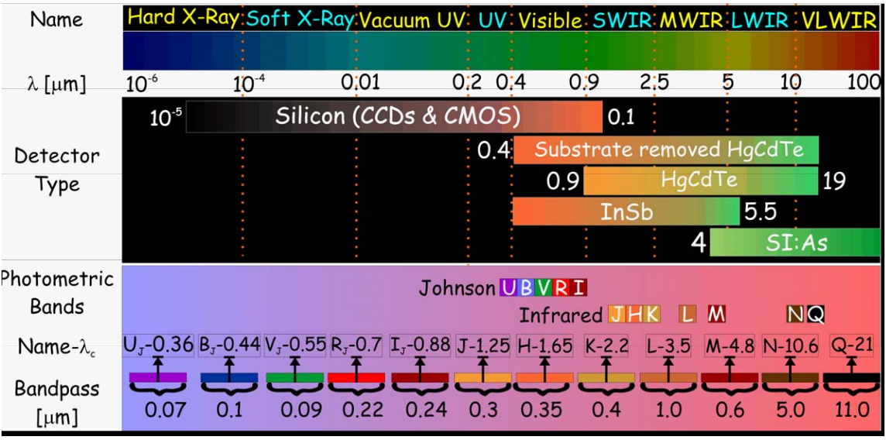

Slide 11
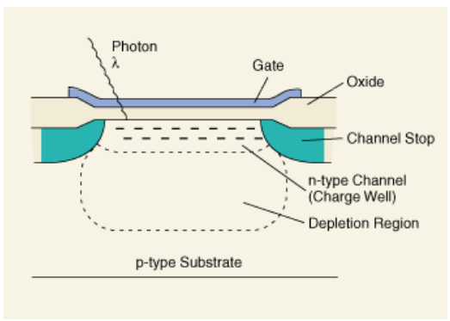
ПЗС-матрица (Уф, оптический диапазон)
МОП (металл-оксид-полупроводник) или МДП (металл-диэлектрик-полупроводник) структура
Напряжение на электроде создает потенциальную яму в кремневой пластине
Фотон выбивает в металле электрон (фотоэффект)
Электрон захватывается в потенциальную яму
Электроны накапливаются
Управляющие сигналы переправляют электроны на выход
Оцифровка сигнала

Slide 12
Свет
Последовательный перенос заряда
К АЦП (аналого-цифровой преобразователь)
Паралельный перенос заряда

Slide 13
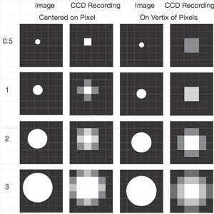
Размеры пикселей
10 … 30 микрон
Размеры ПЗС
512x512 pix … 4k x 4k
0.5 … ~6 см

Slide 14
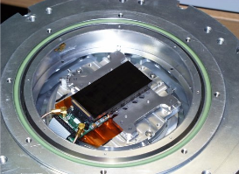
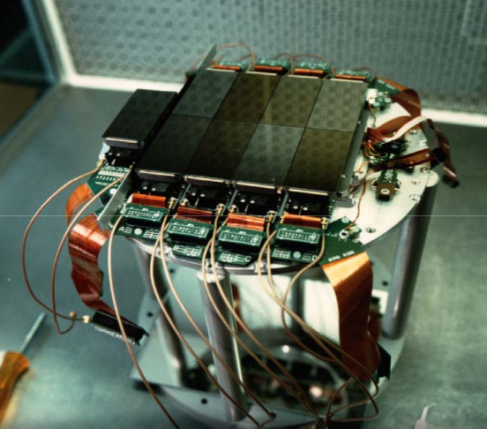
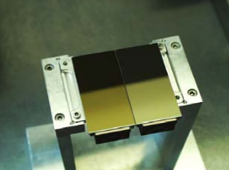
ПЗС матрица 4k x 2k
Мозайка из восьми ПЗС матриц 4k x 2k
ESO NTT телескоп, камера WFI
(Wide Field Imager)
Мозайка из двух ПЗС матриц 4k x 2k

Slide 15
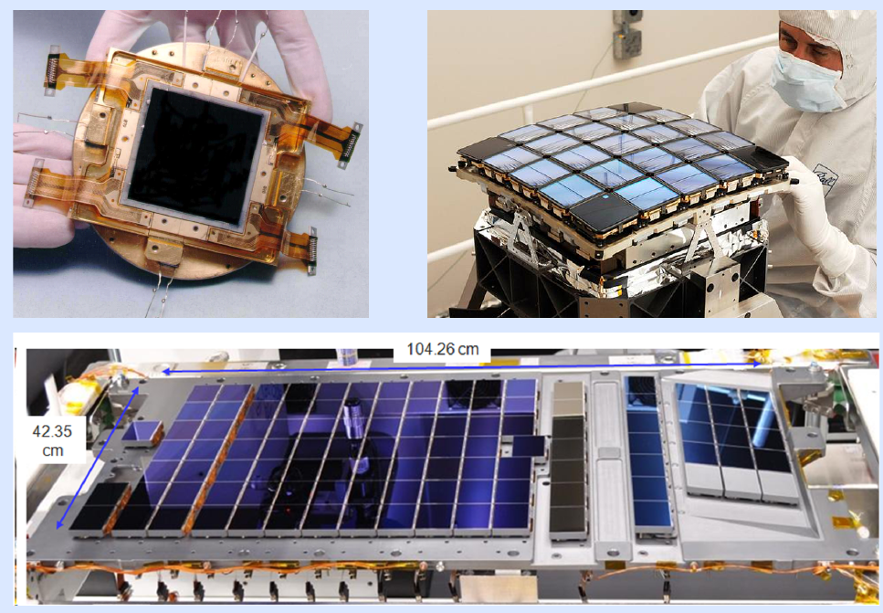

Slide 16
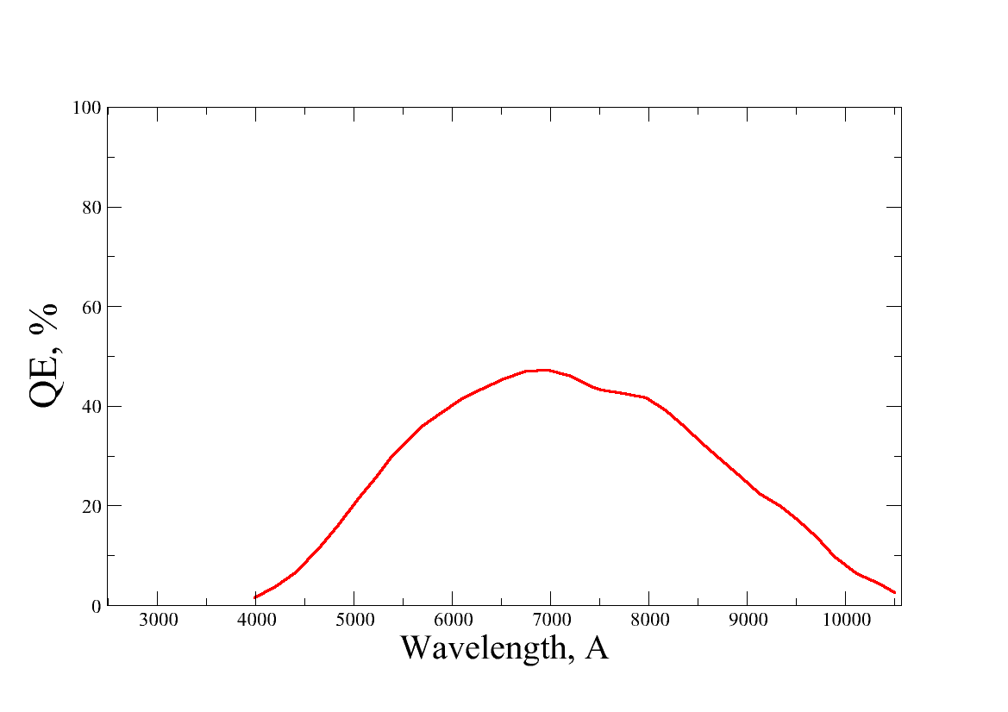
Квантовая эффективность
(световая спектральная чувствительность)
квант поглощается в подложке CCD
Выход: обратная засветка
кванту не хватает энергии
Выход: нагрев CCD

Slide 17
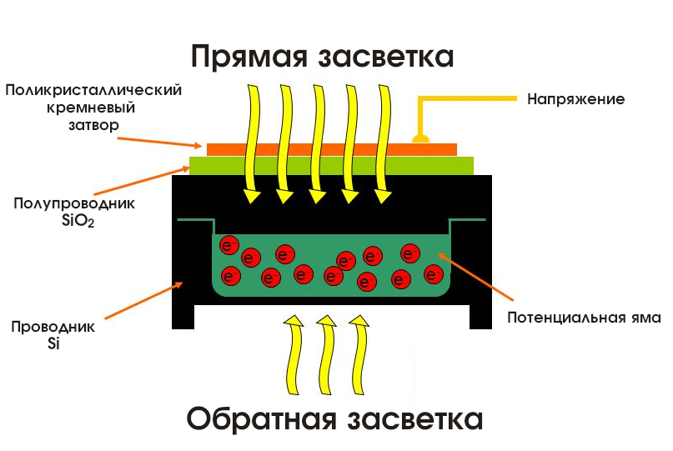

Slide 18
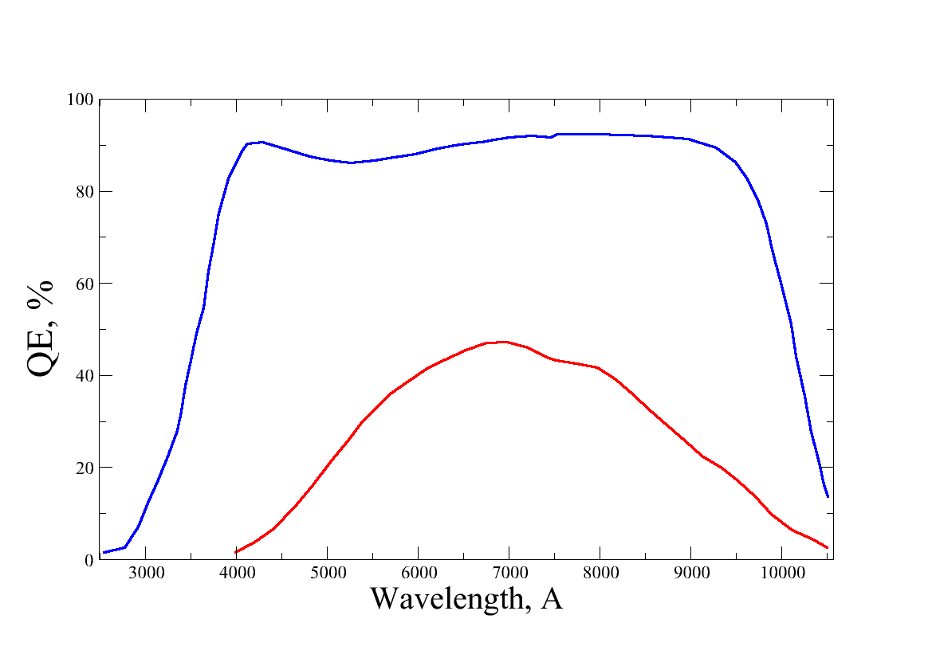
Квантовая эффективность
ПЗС с обратной засветкой
ПЗС с прямой засветкой

Slide 19
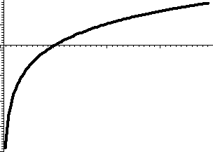
Усиление сигнала
BIAS (сдвиг)
Присутствует на всех кадрах
≠0
Усилитель
ПЗС
дополнительный
небольшой
ток

Slide 20
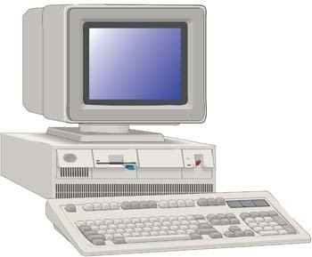
Усиление сигнала
GAIN
ПЗС
Усилитель
Аналого-цифровой преобразователь
e⁻
ADU
16 bit → 2¹⁶-1 = 65535 максимум
дополнительный
небольшой
ток
[GAIN] = ADU/e⁻
Analog-to-digital unit
Inverse GAIN = 1/GAIN → e⁻/ADU

Slide 21
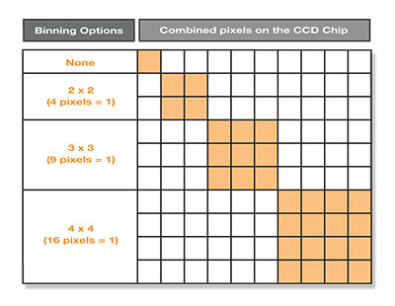
Binning (виртуальные пиксели)
1000 пикселей
1k x 1k
1000 пикселей
Изображение 1000x1000 pix
При слабом сигнале и при использовании небольшого разрешения есть возможность виртуальные пиксели
Изображение 500x500 pix
Изображение 250x250 pix

Slide 22
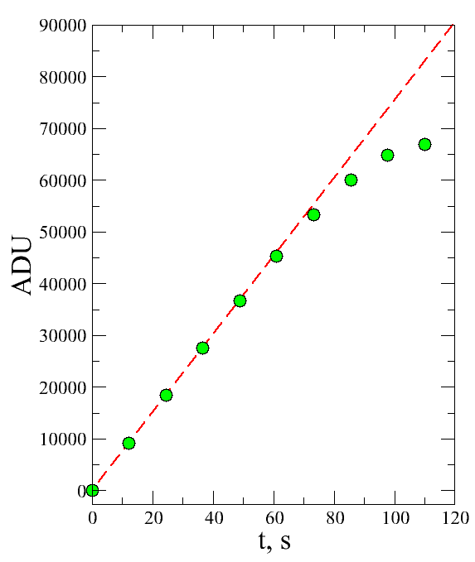
Линейность
Заполненная ПЗС-матрица - это число электронов, которые могут быть записаны на 1 пиксель (высота энергетического барьера между пикселями). Типичные величины между 30000e⁻ и 1000000e⁻. Эти значения определяют начало нелинейности ПЗС.
<номер>

Slide 23
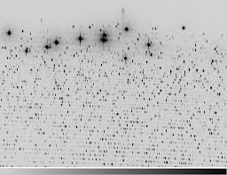
<номер>

Slide 24
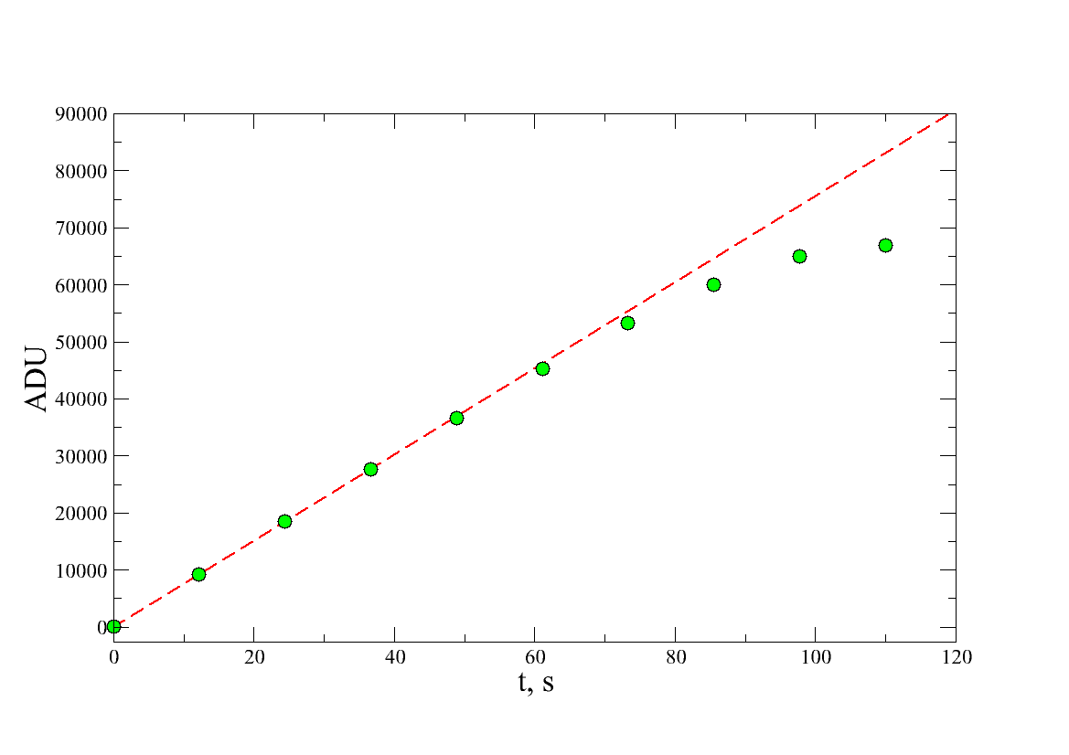
Динамический диапазон
Уровень насыщения
шум

Slide 25
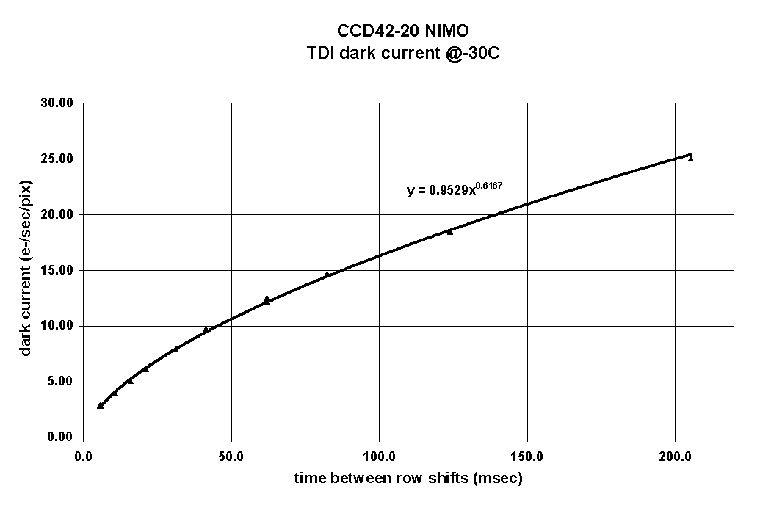
Темновой ток vs время

Slide 26
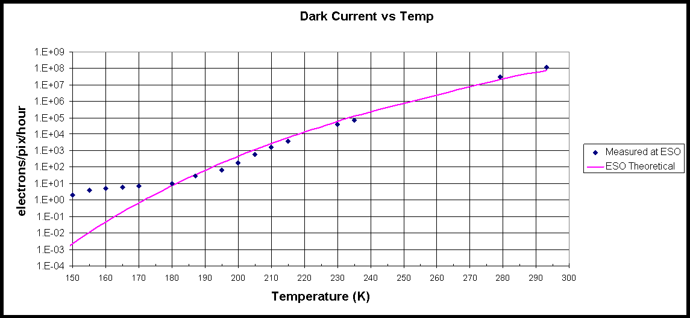
Темновой ток vs температура

Slide 27
Учет темнового тока
Время экспозиции = времени съемки
большая трата времени
Время экспозиции << времени съемки
ошибки учета
Совсем не учитывать из-за малой величины
нельзя для слабых объектов
Одновременная съемка объекта и регистрация уровня темнового тока
зависит от однородности ПЗС

Slide 28
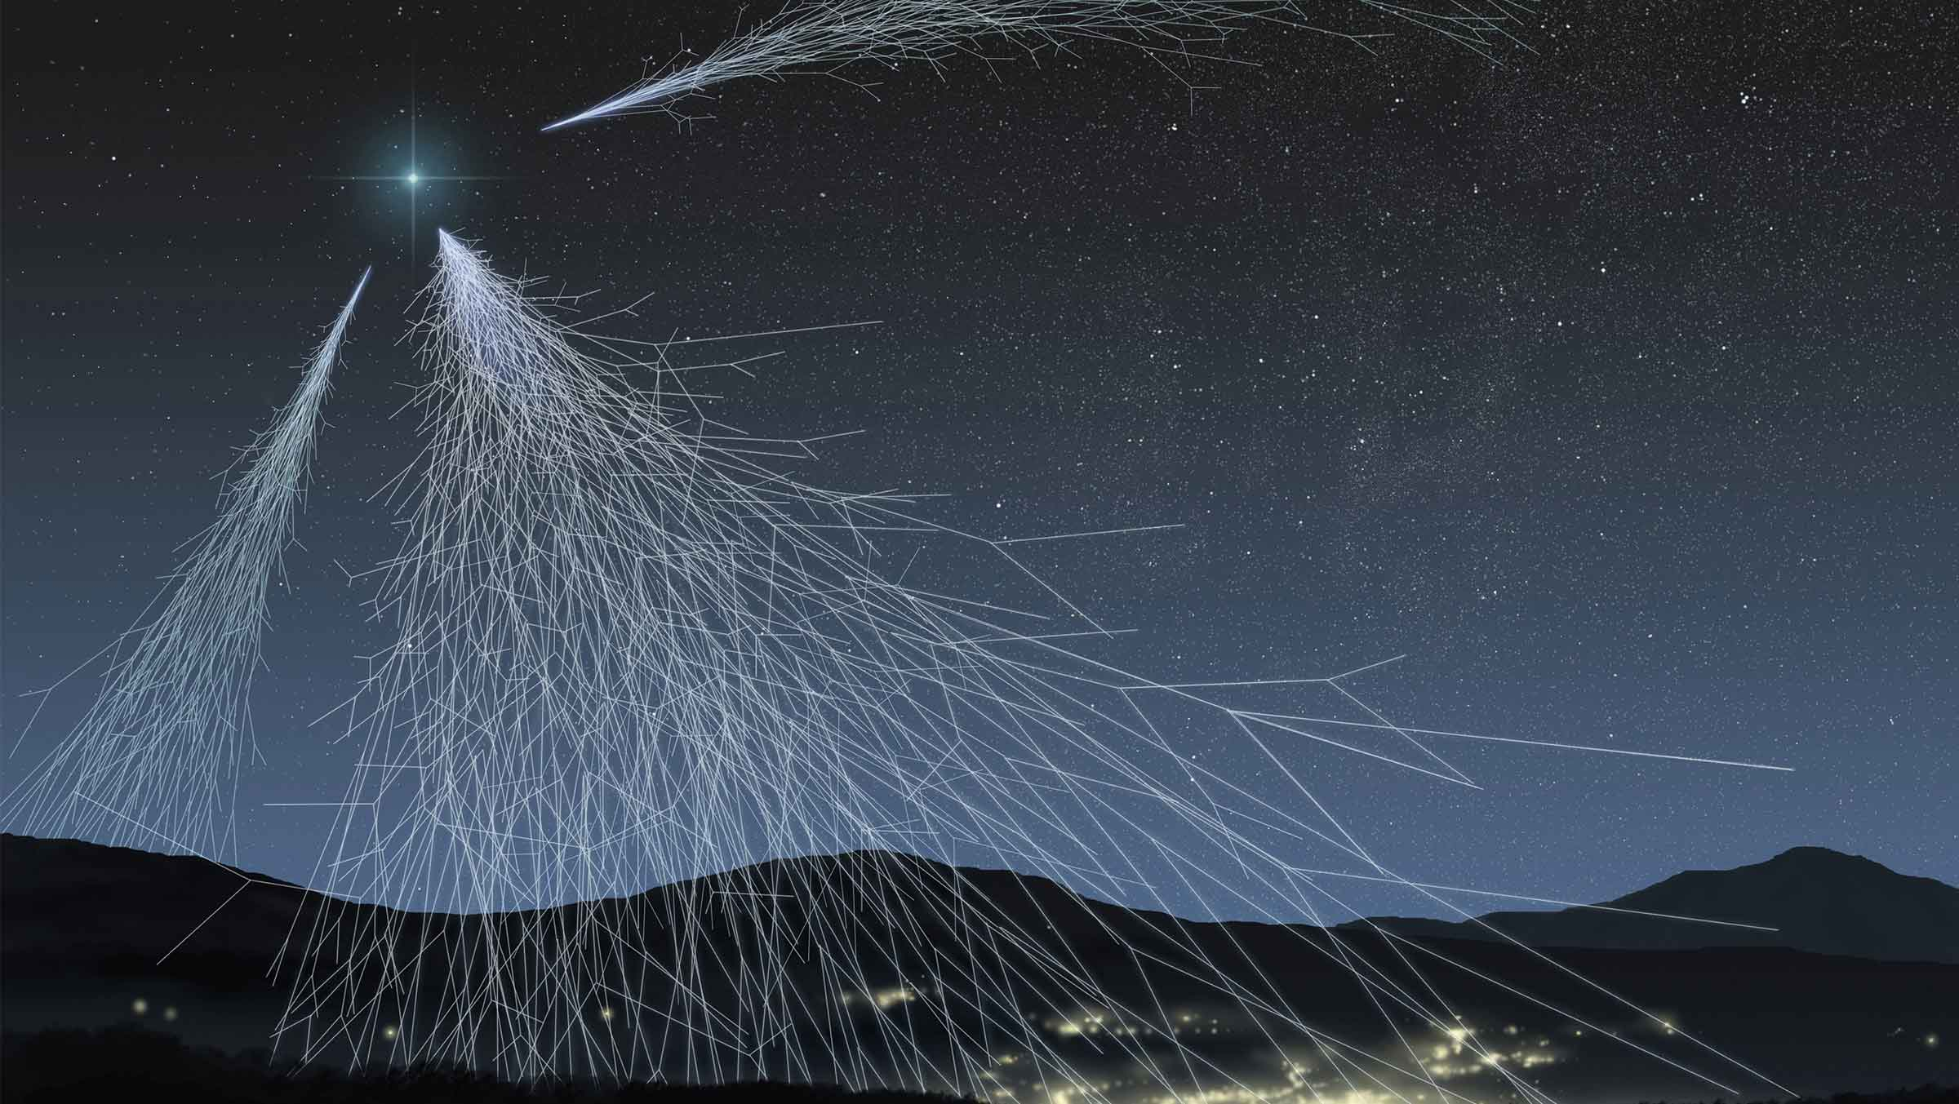
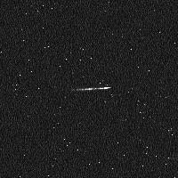
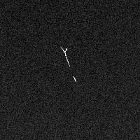
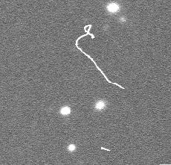
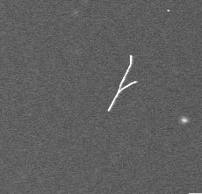
Космические лучи

Slide 30
Плоское поле
неоднородность чувствительности ПЗС
1) крупномасштабная
2) пиксельная
- горячие и холодные пиксели
Спектральная неоднородность чувствительности
1) в белом свете
2) монохромная

Slide 31
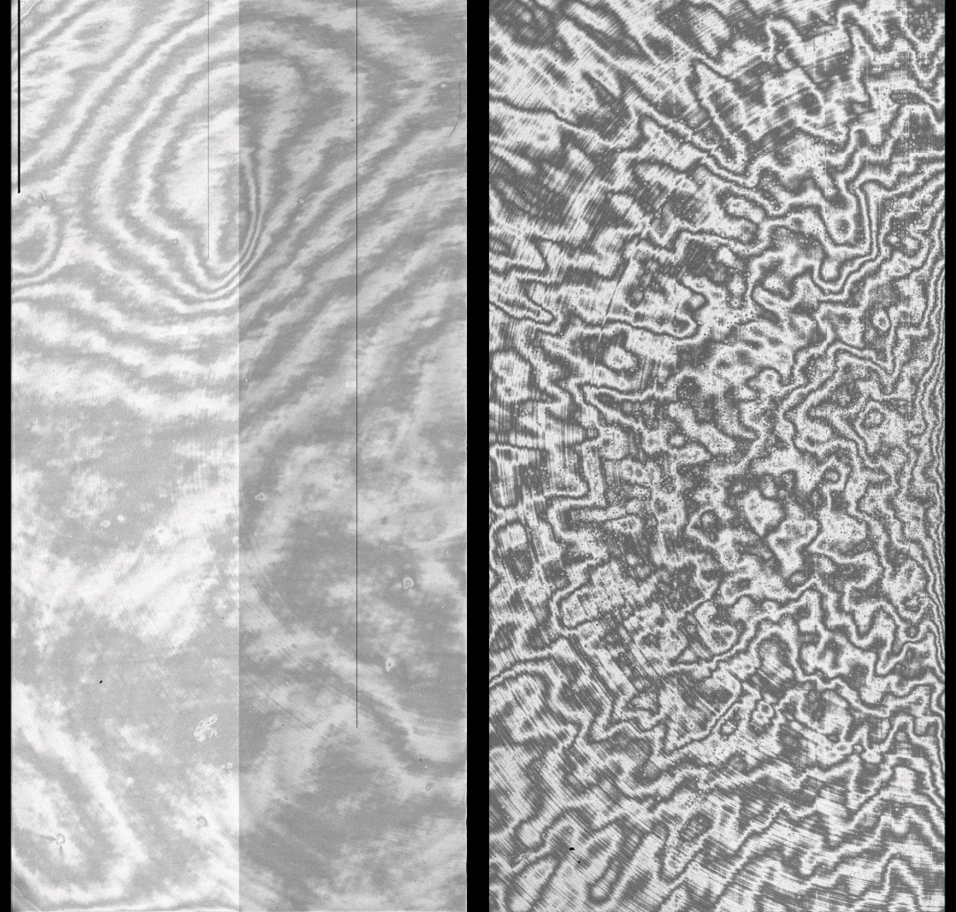
Интерференионные полосы
λ=650 nm
λ=900 nm
Отсутствуют при обратной засветке

Slide 32
Шум
Статистичиский шум (Распределение Пуассона σ ≈√N)
Шум темнового тока пропорционален времени, зависит от температуры
Шум считывания (RON - readout noise) зависит от температуры, скорости (частоты) считывания и используемого усилителя
Космические лучи разрушают содержимое нескольких пикселей, зависимость от времени экспозиции

Slide 33
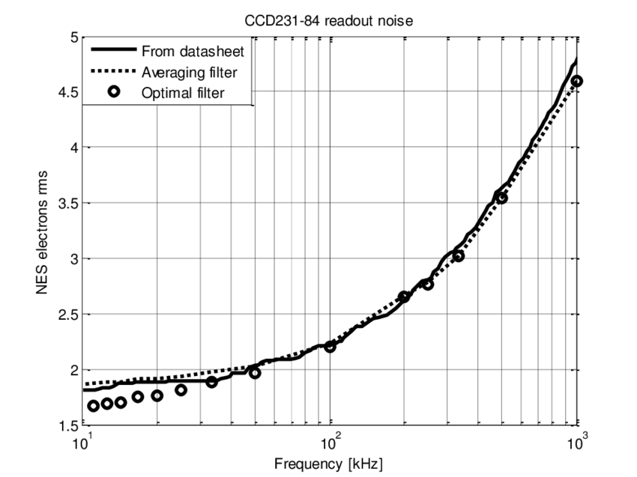
Частота считывания

Slide 34
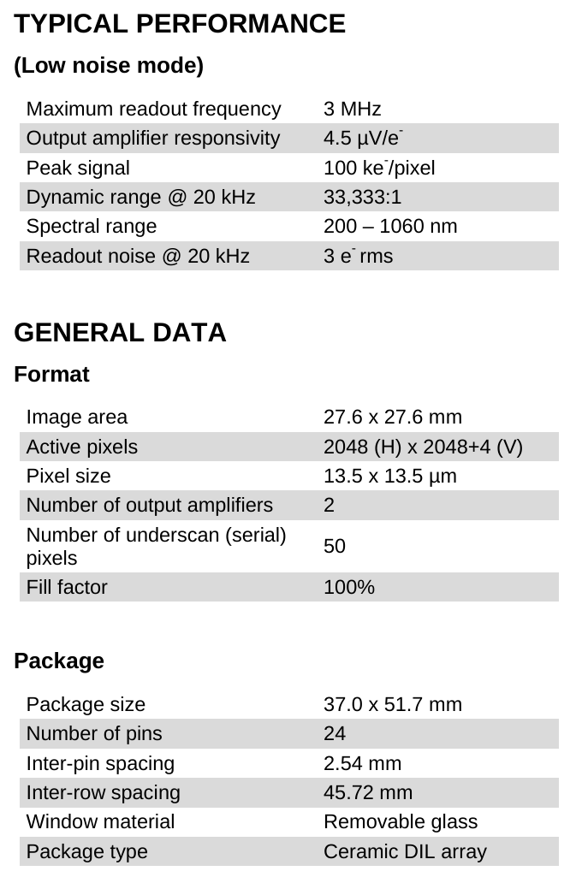
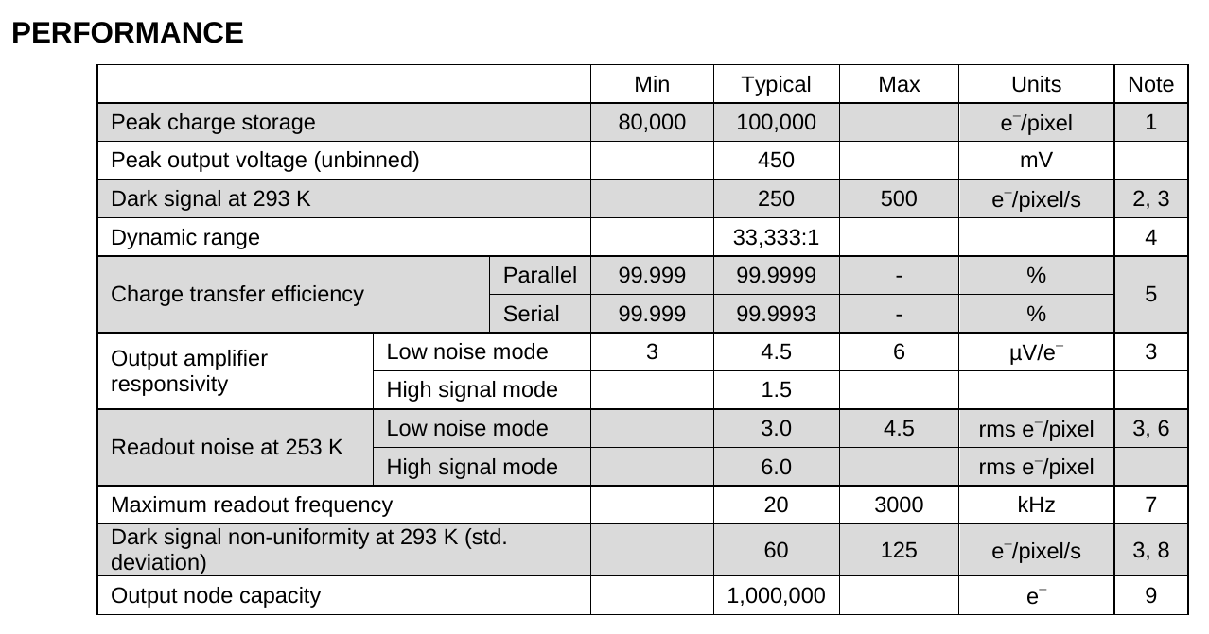
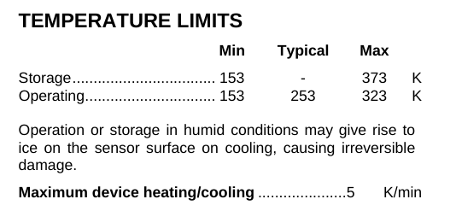

Slide 35
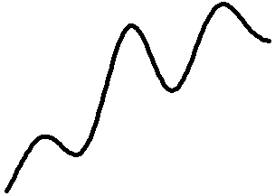
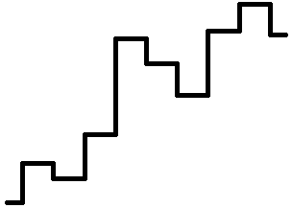
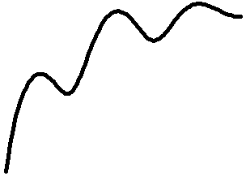
γ
Путь сигнала
CCD
Темновой ток
для его уменьшения необходимо охлаждение
e⁻
Напряжение на регистр сдвига
Цифровой сигнал ADUs
bias
12 or 16 bits
Шум
считывания
АЦП
Логарифмический усилитель
Аналоговый сигнал

Slide 36
Отношение сигнала к шуму S/N (SNR)
Простейшее приближение (S>>N)
Для суммы N пикселей

Slide 37
Отношение сигнала к шуму S/N (SNR)
Общий случай
Для времени накопления t и потоке S'=dS/dt

Slide 38
Наблюдаемый сигнал
Нестабильность положения
разбиение на несколько экспозиций
Нелинейные эффекты
разбиение на несколько экспозиций
BIAS и шум
съемка bias кадров — с 0ой экспозицией
Шум считывания (RON - readout noise)
Статистический шум
увеличение времени экспозиции
Космические лучи (cosmic rays)
разбиение на несколько экспозиций
Интерференционные полосы (frings)
не ходить туда или flat field
Неоднородность спектральной чувствительности QE
съемка flat
Неоднородность чувствтельности ПЗС (flat field)
съемка flat field
равномерно засвеченной области
Темновой шум ПЗС (dark)
охлаждение
Посторонний и рассеянный сигнал
изменение конструкции
Полезный сигнал

Slide 39
Разбиение времени экспозиции
t
VS
N
Нестабильность положения
t/N
Нелинейные эффекты
Космические лучи (cosmic rays)
+
Сохранение времени экспозиции

Slide 40
Учет следов космических частиц
I. Медианная фильтрация
t/N
Анализ последовательности значений пикселя (x,y) каждого ПЗС кадра.
Предположение:
одинаковые значения пикселей в пределах ошибок
Требование:
одинаковые условия и время экспозиции каждого ПЗС кадра
(x,y)
(x,y)
(x,y)
(x,y)
(x,y)
(x,y)
257
263
271
245
251
445
Итоговое значение:
Медианное 260
Усредненное по всем пикселям (с «космиком» заменяем на медианное значение) 258
Сортировка по возрастанию:
245 251 257 263 271 445
медианное значение (260)
=
среднему значению (нечетное количество)
или
усредненному значению двух соседних (четное количество)

Slide 41
Учет следов космических частиц
II. Анализ интенсивности соседних пикселей
274 | 261 | 263
243 | 257 | 250
254 | 271 | 249
274 | 261 | 263
243 | 445 | 250
254 | 271 | 249
Среднее 258 ± 10
|257-258| < 4 σ
пиксель нормальный
Среднее 258 ± 10
|445-258| > 4 σ
пиксель с космиком

Slide 42
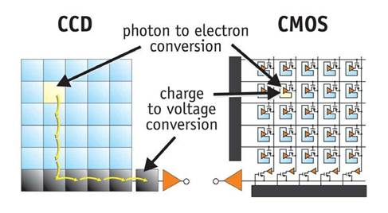
CMOS или КМОП матрица
комплементарная структура металл-оксид-полупроводник

Slide 43
CMOS
CCD
Компактность
Встроенная функциональность
Радиационная устойчивость (применение в космосе)
Встроенный электронный затвор
Отсутствие переноса заряда и проблем
Возможность работы в ИК
Высокая скорость считывания (использование для видео)
Емкость накопления сигнала
Динамический диапазон
Высокая линейность
Высокая точность
Работа при низких температурах
Высокая квантовая эффективность при обратной засветке
Использование в астрономии

Slide 44
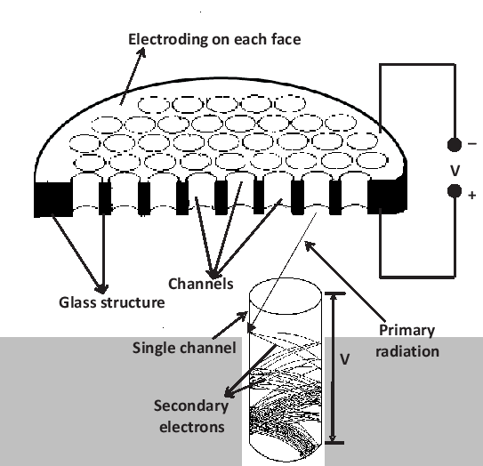
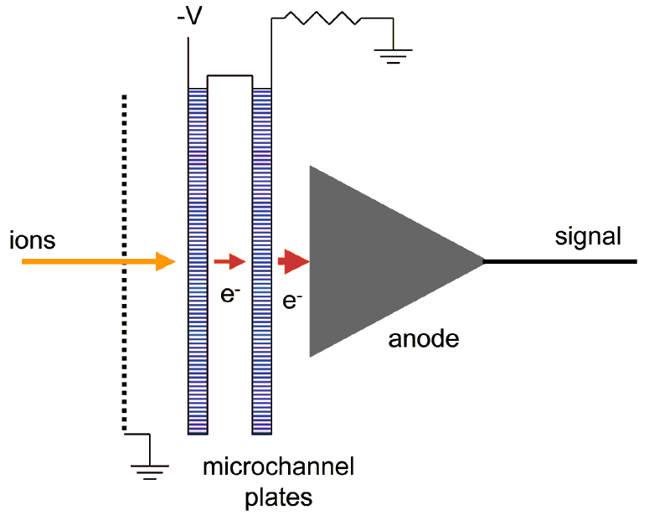
Ультрафиолетовый приемник
Микроканальная пластина
Фотон выбивает электрон или жесткий фотон ионизирует чувствительный слой
Электрон или ион сталкивается с первой поверхностью и выбивает вторичные электроны
Электроны разгоняются в электрическом поле и выбивают еще электроны → принцип фотоумножителя
Усиленный сигнал регистрируется как событие на конкретной ячейке
Координатное представление изображения
(x,y)
(10,12)
(23,156)
(78,34)
(56,23)

Slide 45
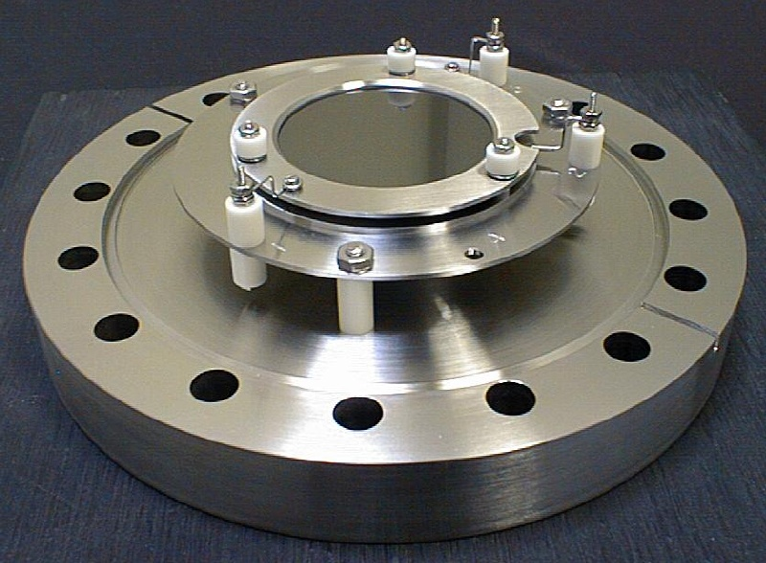
Микроканальная пластина

Slide 46
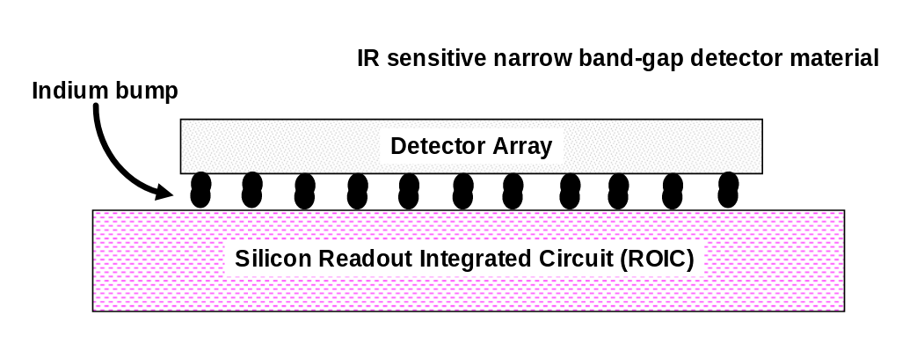
Инфракрасные приемники
Из-за красной границы фотоэффекта ПЗС на основе кремневой пластины не могут работать в ИК на длинах волн > 1мкм (10000 A)
→ замена на более светочувствительные соединения InSb, HgCdTe, Si:As, ...
CMOS КМОП (комплементарная структура металл-оксид-полупроводник) структура
Фотон выбивает в чувствительном слое электрон (фотоэффект)
Электрон переходит в кремнивую пластину
Электроны накапливаются
Управляющие сигналы переправляют электроны на выход
Оцифровка сигнала

Slide 47
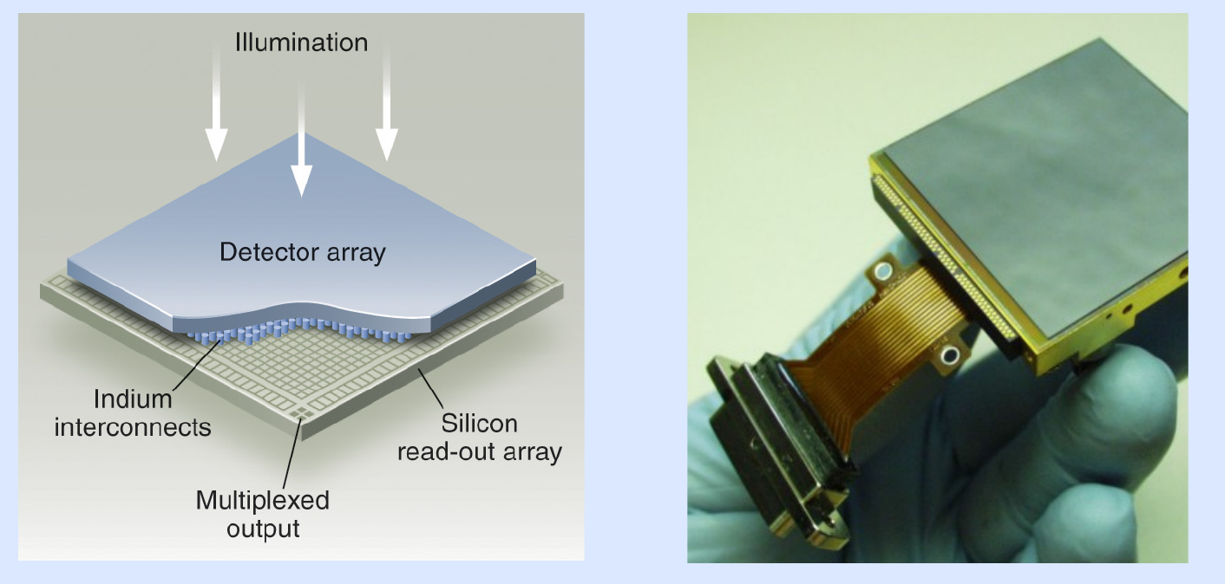
HgCdTe IR детектор

Slide 48
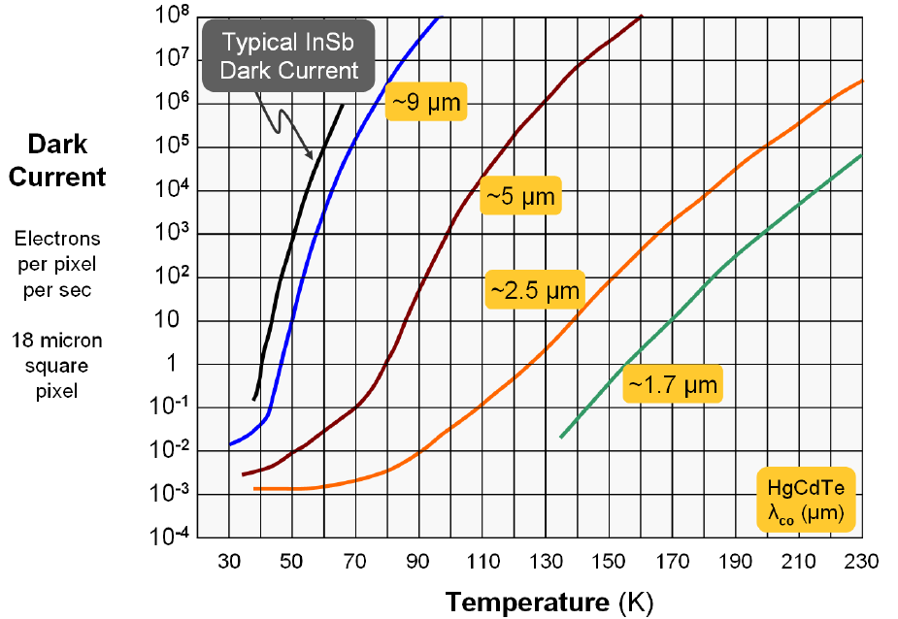
Темновой ток

Slide 49
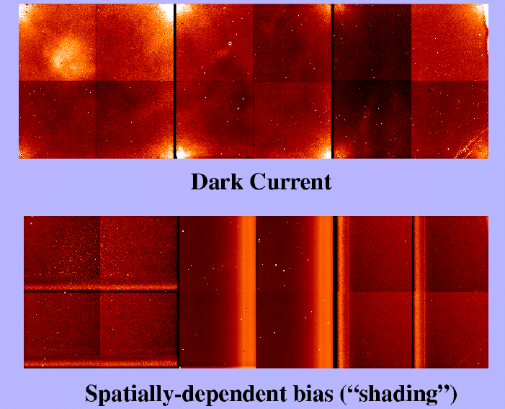
Темновой ток

Slide 50
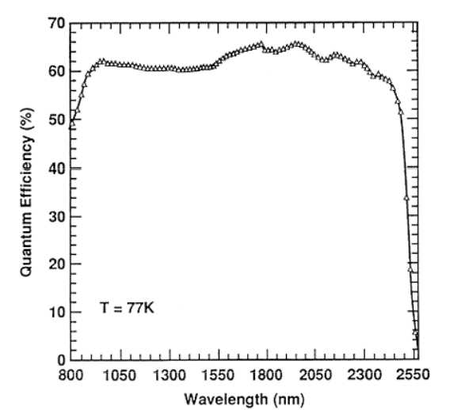
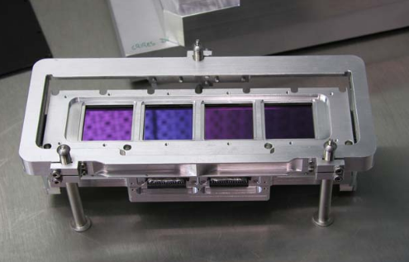
Мозайка из 4 1k x 1k InSb матриц
Спектрограф CRIRES ESO
ИК приемники требуют сильного охлаждения!!!

